Slide 1
Тема 1.2
Негативное научение.
Биологическое значение привыкания, особенности негативого научения, закономерности привыкания, ориентировочно – исследовательское поведение.

Slide 2
Негативным научением (привыканием) называют снижение выраженности или отсутствие поведенческих реакций при повторяемых или продолжительно действующих раздражителях, которые не имеют серьезных последствий и не несут в данный момент сколько-нибудь важной информации для организма.
Привыкание считается наиболее распространенной формой научения.

Slide 3
Отличительной особенностью такой формы приобретения опыта является не освоение новых поведенческих реакций, а утрата или ослабление уже имеющихся.

Slide 4
Биологическое значение привыкания заключается в том, что для выживания или улучшения условий существования организм должен уметь различать существенные и несущественные для его жизнедеятельности раздражители и подавлять реакции на несущественные, а также правильно реагировать на полезные или опасные раздражители.

Slide 5
- Животное может привыкнуть к любым раздражающим воздействиям
- Привыкание наблюдается по отношению ко всем видам раздражителей или воздействий: световым (зрительным), слуховым, температурным, тактильным, вкусовым, запаховым и даже болевым.

Slide 6
Негативное научение характеризуется рядом особенностей, которые можно рассматривать и как правила использования привыкания в воспитании и дрессировке:
1. Повторяющиеся раздражители приводят к снижению величины исходной реакции (появление безразличия).
2. Прекращение применения данных раздражителей приводит к постепенному восстановлению ответной реакции.
3. Привыкание развивается быстрее и имеет большую прочность после повторяющихся серий применения раздражителей и прекращения их применения до восстановления ответной реакции.
4. Скорость развития и степень выраженности привыкания находятся в прямой зависимости от частоты предъявления раздражителя.

Slide 7
5. Привыкание наступает быстрее при меньшей силе раздражителя. Сильные раздражители могут либо совсем не вызывать привыкания, либо приводить к извращению реакции.
6. Привыкание к одному раздражителю может облегчить его по отношению к другим близким по характеру раздражителям.
7. Предъявление другого раздражителя может приводить к отмене привыкания.
8. Повторное предъявление раздражителей, восстанавливающих ответную реакцию (отменяющих привыкание) менее эффективны, так как и к этим раздражителям постепенно развивается привыкание.

Slide 8
Ориентировочная реакция - это рефлекс, возникающий в результате действия на собаку новых раздражителей.

Slide 9
Проявление ориентировочной реакции принято делить на два этапа:
— начальная реакция (тревога, удивление), характеризующаяся прекращением текущей деятельности и фиксацией позы;
— исследовательская реакция (внимание), проявляющаяся в повороте головы или в форме различных исследовательских рефлексов и характеризующаяся анализом раздражителя.

Slide 10
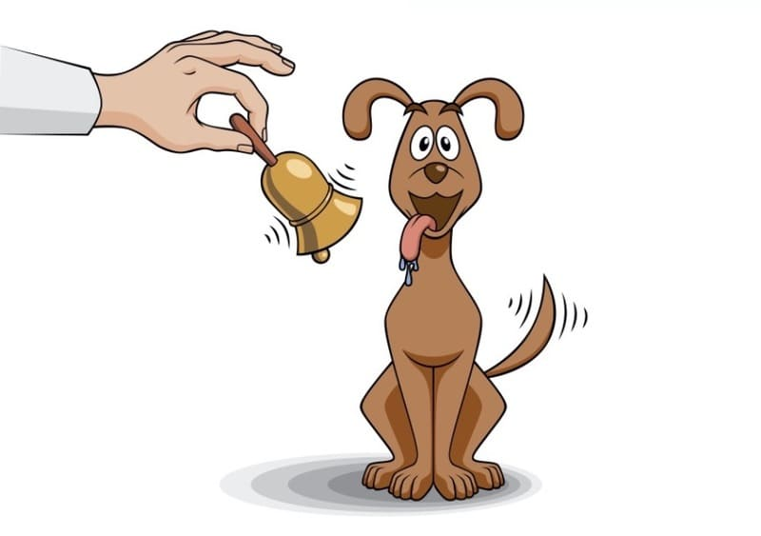
Скорость образования привыкания и степень его выраженности зависит от специфичности раздражителя, его новизны, силы и состояния организма.

Slide 11
Если раздражитель болевой, незнакомый и достаточно сильный, начальная реакция может не перейти в исследовательскую, а завершиться оборонительной. Такое состояние обычно называют страхом или трусостью.

Slide 12
Предъявление животному какого-либо вызывающего страх раздражителя и лишение его возможности скрыться от этого раздражителя с целью выработки привыкания, получило название «избыточного предъявления».

Slide 13
Снижая ориентировочную реакцию, привыкание способствует переходу к более сложной форме научения — условнорефлекторной.

Slide 14
В основе скрытых механизмов негативного научения лежат два процесса.
Один заключается в том, что в результате предъявления раздражителя происходит формирование «нервной модели стимула» (по Е.Н. Соколову) и это приводит к ускорению узнавания данного раздражителя.
В результате второго процесса привыкания происходит выработка условнорефлекторного бездействия в связи с отсутствием у раздражителя биологически важного значения.

Slide 15
Е. Н. Соколов рассматривает привыкание как универсальную форму отрицательного условного рефлекса, в котором условным сигналом может быть любой раздражитель, а безусловным — биологическая безразличность (подкреплением является внутренне состояние организма, которое соответствует отсутствию безусловного раздражителя).

